Slide 1
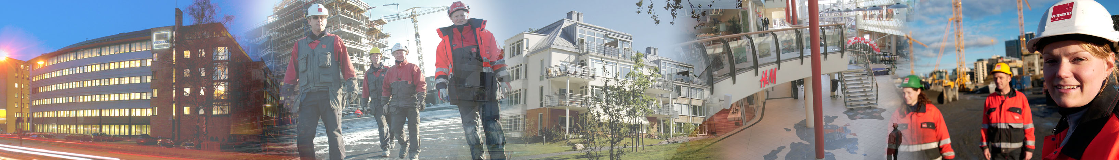

Trykkavløp Lyseren
Informasjonsmøte LSU 19. juni 2013
Notes:
Rutine B15.1.1-01

Slide 2
Presentasjon Veidekke
Simen Engebretsen - Anleggsleder
Trond Karlsøen – Prosjekteringsleder
Distriktskontor på Grålum i Sarpsborg
Distriktet omsetter for ca. 350 millioner pr. år
Utfører bygg, anleggs og undervannsarbeider
Har bygd ut trykkavløpsanlegg for ca. 300 eiendommer årlig
Ca. 75 egne timelønnede.
Ca. 50 funksjonærer / ingeniører.
Rådgiver prosjektering – Pøyry Industri as

Slide 3
Kontrakten: Trykkavløp Lyseren
Kontraktssum ca. 76 millioner kroner
Byggetid ca. 2 år
Prosjektet strekker seg over stort geografisk område
Inneholder
  50.000 m – 60.000 m grøfter
  Det skal bygges hovedanlegg for både vann og avløp
  Stikkledninger for avløp og / eller eventuelt vann til eiendommene som har meldt seg på
  3 store pumpestasjoner for vann og avløp
  4 mellomstore pumpestasjoner for avløp
  350 stk – 640 stk eiendommer med minipumpestasjon
Tegning nordre del - Lyseren

Slide 4
Hvordan vil Veidekke jobbe på Lyseren
Gå forsiktig frem med minst mulige terrenginngrep
  Anleggsbelte 12 meter på overføringsledning
    Gravemaskiner i ”vanlig” størrelse ca. 15 tonn – 30 tonn
    Ledninger skal legges på frostfri dybde eller isoleres
  Anleggsbelte 8 meter på Lyseren
    For det meste små gravemaskiner under 8 tonn.
    Lite transport av pukk og masser i traseen
    Legge rør frostfritt der det er mulig
    Forsøke å unngå sprengning av grøfter
    Hvis lite løsmasser -> Grunne / eventuelt overdekkede grøfter og varmekabler på rør.
    Reetablering til slutt til tilnærmet samme standard som før.
    Bilder fra tilsvarende prosjekter

Slide 5
Hvordan vil Veidekke jobbe på Lyseren
Tidlig kontakt med eiendomsbesittere / festere
  Befaring med på enkelteiendom inntil 2 ganger
  Befaringer må legges til hverdager
  Veidekke kaller inn / avtaler befaringer.
  Grunnet det store omfanget vil det bli satt av maks. 20 minutter pr. enkelteiendom.
  Hus / hytteier må på forhånd vite hvor rør kommer ut fra hus / hytte og tenke gjennom ønsket pumpeplassering, kabler og rør i grunnen og andre spesielle hensyn på egen tomt.
  Veidekke kan ikke gi råd om endringer i rør og kabler innenfor bygningsvegg da dette er utenfor kontrakten og til dels utenfor det stedlige personellets kompetanseområde. Kontakt egen rørlegger / elektriker.

Slide 6
Grensesnitt mot eiendommene
Ingen arbeider er med innenfor yttervegg
Ledninger avsluttes plugget utenfor yttervegg
Brytere til eventuelle varmekabler blir levert men ikke tilkoblet
Pumpestasjon plasseres på ”omforent” sted utenfor bygning.
Kontrollboks til pumpestasjon må plasseres ute grunnet krav til tilgang for servicemann.
Fremføring av strøm til pumpestasjon må bygningseier ordne selv ( i de fleste tilfeller vanlig 16A-kurs )
Veidekke prøvekjører stasjon før overlevering.
Bygningseier må selv hogge på egen tomt
Bygningseier må på forhånd fjerne hindringer i trase`
Punkter ovenfor vil Veidekke avtale detaljert og skriftlig på forhånd. Fortrinnsvis på en befaring.

Slide 7
Fremdriftsplan
Fremdrift
  Prosjektering overføringsledning og vannledning på forsommeren 2013
  Prosjektering sideledninger Holli – Spydeberg sommer 2013
  Prosjektering rundt Lyseren siste halvår 2013
  Bygging overføringledning og vannledning – august 2013 –> okt 2014
  Ledningsanlegg rundt Lyseren – høsten 2013 – juni 2015. Dette betyr at det blir meget stor aktivitet rundt det meste av Lyseren i hele 2014.

Slide 8
Plan for ytterligere informasjon
Det vil bli utarbeidet en felles informasjonsfolder innen august
  Legges ut på kommunens hjemmesider
  Leveres aktuelle eiendommer på befaring
2 – 3 informasjonsmøter for områdene rundt Lyseren i perioden juli – september 2013
Eventuelle oppfølgingsmøter underveis.
Felles møte i 2015 for opplæring om bruk av minipumpestasjoner og trykkavløpsanlegg
Det vil bli sendt ut innkalling til møtene over

